Slide 1
A Chemist’s Guide to Maestro

Slide 2
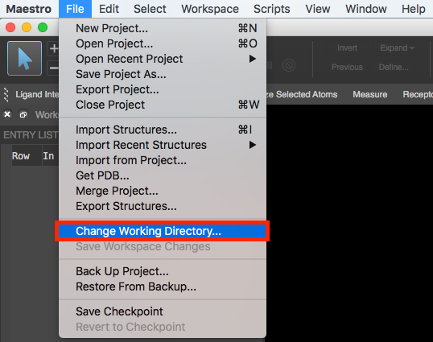
工作目录
工作目录就是你在哪个文件夹以下做工作。软件产生的中间文件都会在这个文件夹里。初始默认在打开maestro时的terminal所在的文件夹。每次做事最好到一个特定的目录，不然产生很多中间文件会很乱。

Slide 3
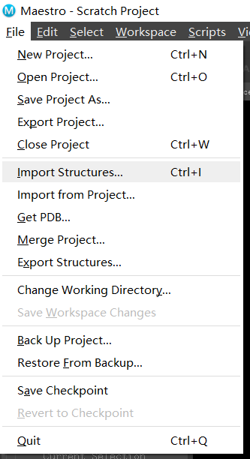
Import structure
为了操作某个结构，先要import进来。结构一般你都事先下好了。
而GET PDB可以输入PDB号来现下某个PDB。我先下1f88为敬。

Slide 4
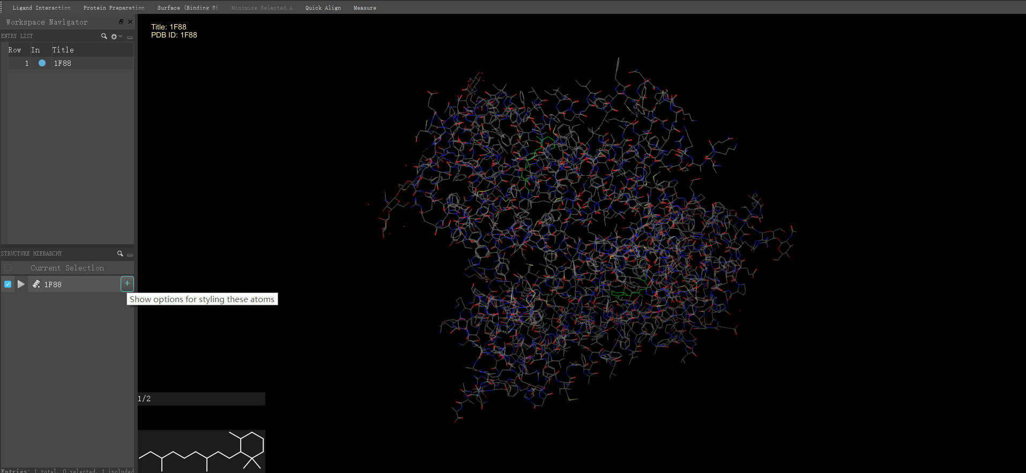
每一行被称为一个entry。前面打了点的被称为included entry，而蓝光覆盖的称为selected entry。它们可以是不同的。
把鼠标放到下面的条目上，会出现一个加号

Slide 5
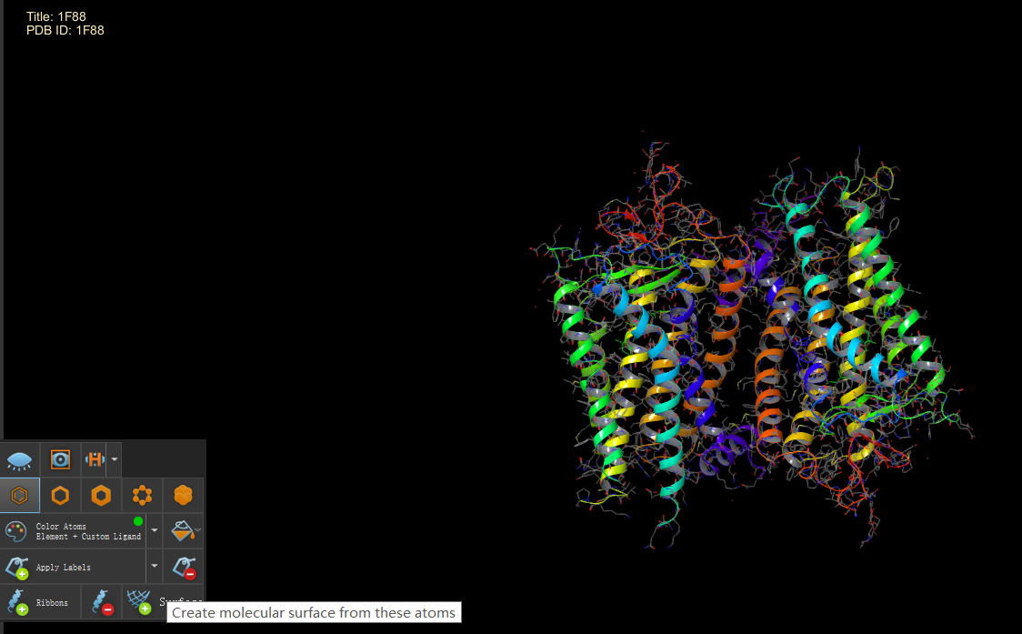
点一下那个ribbon，结构就会加上ribbon，方便查看结构的二级结构。
在workspace里，用左键能选择，按住中键能转动结构，前后滚轮能拉近拉远视角，按住右键能平移结构。

Slide 6
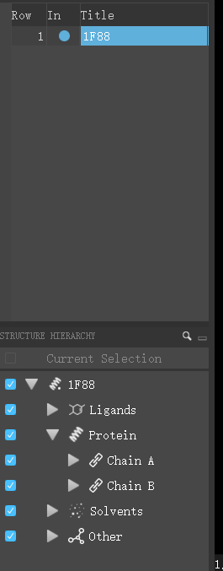
这里的小箭头依次点开，能把分子分级，可以选中并操作局部。

Slide 7
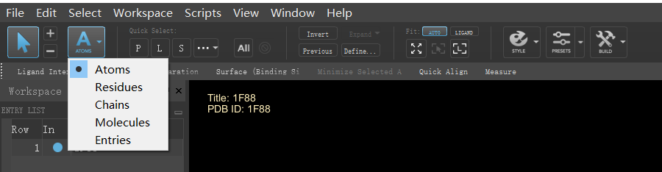
这里点开，能选择左键单击能选择的内容。是选择一个原子？一个残基？一条链？
Quick select这里，点一下p会立马选中蛋白质，L会选中配体，S会选中溶剂。All就是选全部。
点击这里的【L】会聚焦到配体，点第一个会回到蛋白视角。
Style,能够做一些显示方式的修改。

Slide 8
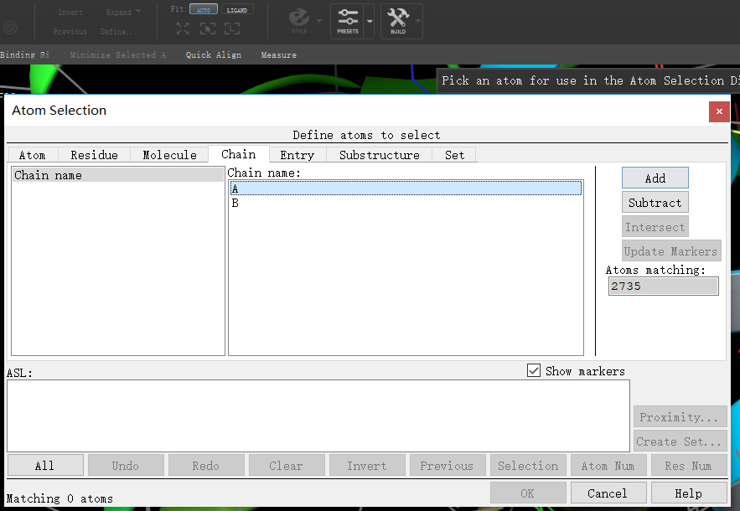


注意这里的define，点击之后，就能设置一系列条件来选择一部分原子。
这三个选项的功能

Slide 9
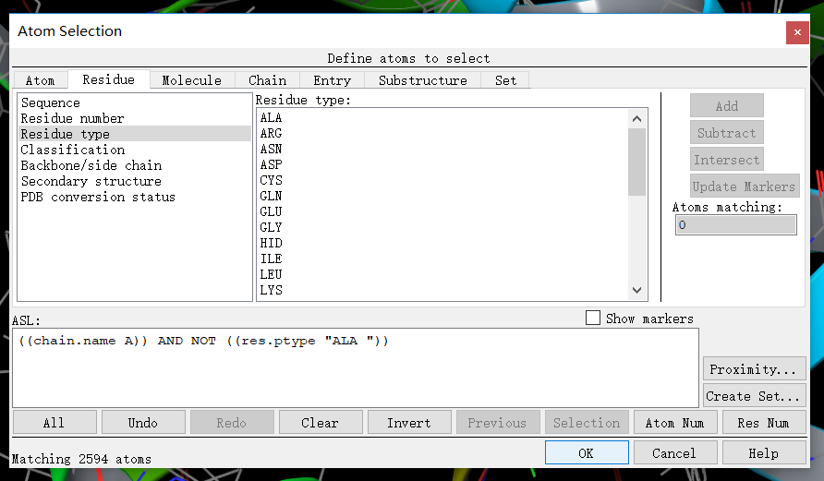
在这里，我先在Chain选项卡里选择了A，点击Add；之后在Residue选项卡里的Residue type项选择ALA，点击Subtract。
最后点击OK完成选择。
注意这里的ASL描述了具体选择了什么原子。A链且不是ALA（因为我加入ALA的时候是用subtract，所以是NOT）

Slide 10
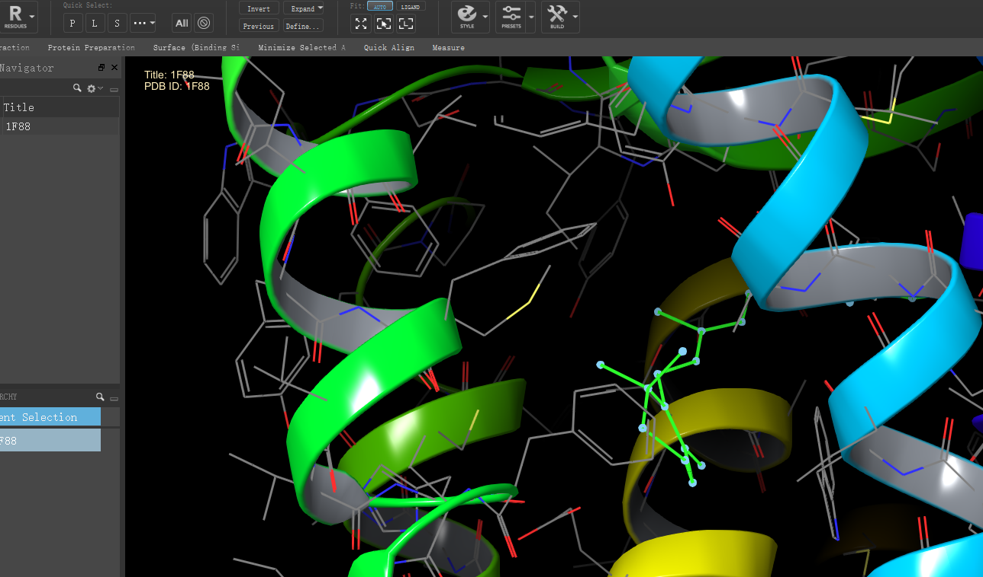
把选择级别改成R
之后
之后左键单击配体，就能选中这个小分子。

Slide 11
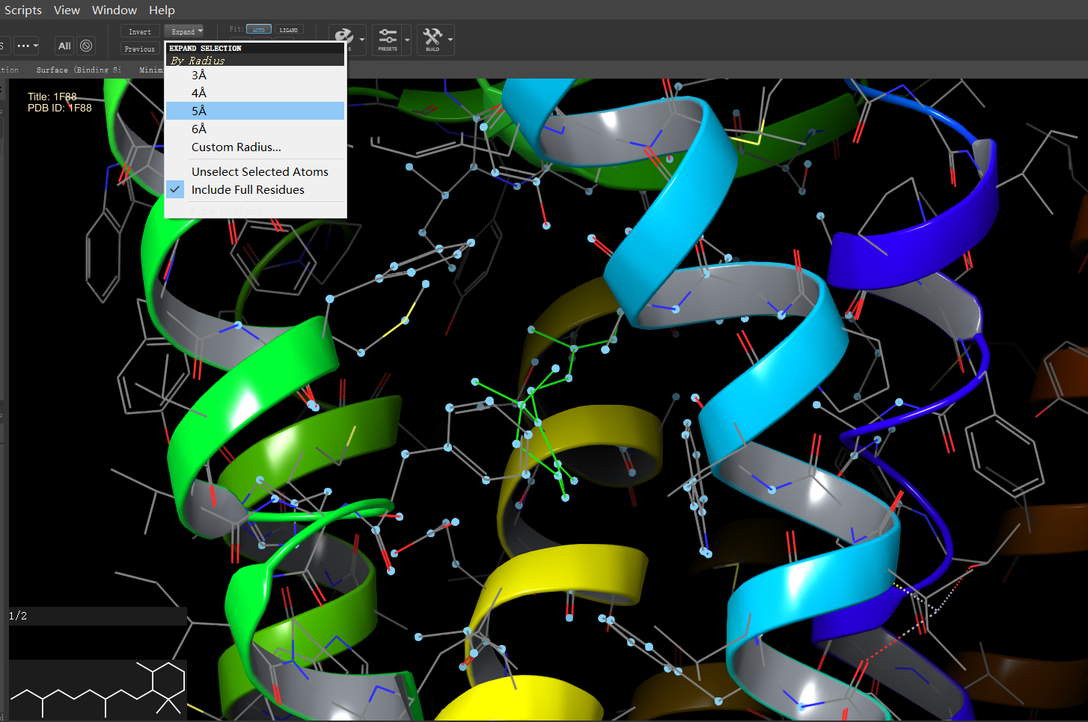
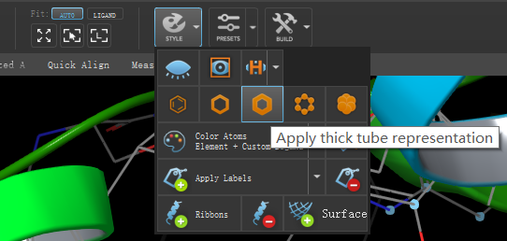
在上一张PPT选择配体的基础上，点击expand，选择5A，就能选中配体分子5A内的所有residues
点击style，一个个点一下这些表示形式不一的苯环，看看会发生什么。
苯环上一行的那三个眼睛也很重要，把鼠标放上去等一下，看看它们的功能。

Slide 12
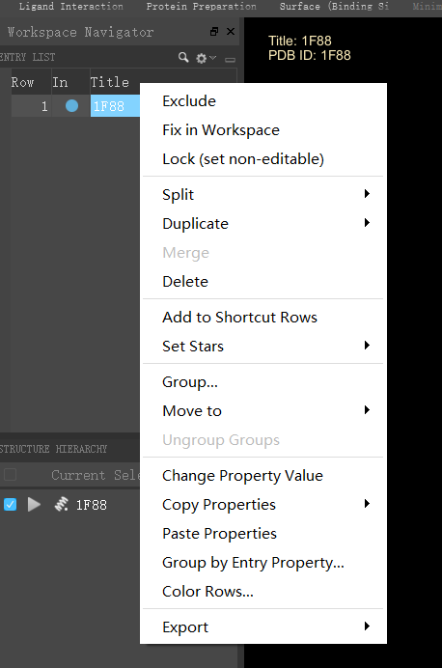
在entry里某条记录上单击鼠标右键。
Fix in Workspace会把结构固定在workspace，就是一直保持显示的状态
Split能把蛋白按照各种组合拆开，比如按不同链。
Duplicate就是复制了
Export能输出这个结构。比如输出成PDB文件等。

Slide 13
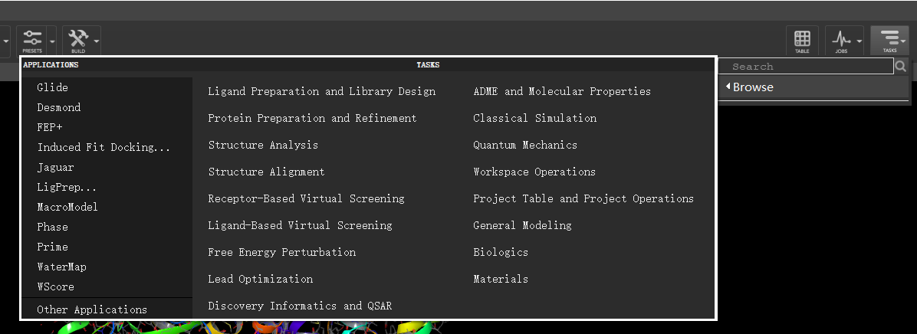
JOBS选项卡能查看进行中或者已经完成的JOBS
TASKS选项卡，能够帮助你迅速找到想用的功能。在Search处能用搜索的方式寻找功能。

